Slide 1


Blok 1
week 3 dag 1

Slide 2
Dag 1 | Dag 2 | Dag 3 | Dag 4
het geschenk | de toverdrank | ik bedenk | de hoestdrank
de dankbaarheid | de banketbakker | ik hinkel | de rechtbank
de bloedbank | het kattengejank | ik schenk | de boekenplank
het honk | de klinker | ik verdrink | de springplank
de surfplank | de medeklinker | ik jank | de deurklink

Slide 3

Bankwoorden
Ank en Frank zitten samen op de bank,
de G mag er niet tussen, want dan kunnen ze niet kussen.

Slide 4
het geschenk

Slide 5
de dankbaarheid

Slide 6
de bloedbank

Slide 7
het honk

Slide 8
de surfplank

Slide 9


Slide 10


Slide 11

blok 1
week 3 dag 2

Slide 12
Bankwoorden
Ank en Frank zitten samen op de bank,
de G mag er niet tussen, want dan kunnen ze niet kussen.

Slide 13
de toverdrank

Slide 14
de banketbakker

Slide 15
het kattengejank

Slide 16
de klinker

Slide 17
de medeklinker

Slide 20

blok 1
week 3 dag 3

Slide 21
Bankwoorden
Ank en Frank zitten samen op de bank,
de G mag er niet tussen, want dan kunnen ze niet kussen.

Slide 22
ik bedank

Slide 23
ik hinkel

Slide 24
ik schenk

Slide 25
ik verdrink

Slide 26
ik jank

Slide 29
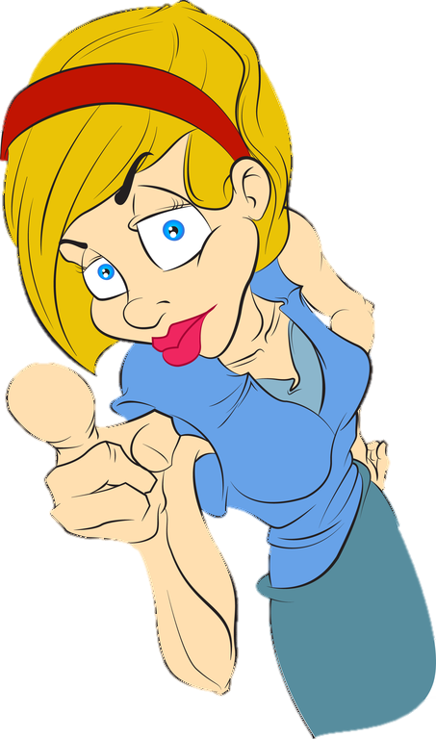
blok 1
week 3 dag 4

Slide 30
Bankwoorden
Ank en Frank zitten samen op de bank,
de G mag er niet tussen, want dan kunnen ze niet kussen.

Slide 31
de hoestdrank

Slide 32
de rechtbank

Slide 33
de boekenplank

Slide 34
de springplank

Slide 35
de deurklink

Slide 38
Dag 1 | Dag 2 | Dag 3 | Dag 4
het geschenk | de toverdrank | ik bedenk | de hoestdrank
de dankbaarheid | de banketbakker | ik hinkel | de rechtbank
de bloedbank | het kattengejank | ik schenk | de boekenplank
het honk | de klinker | ik verdrink | de springplank
de surfplank | de medeklinker | ik jank | de deurklink

